Slide 1
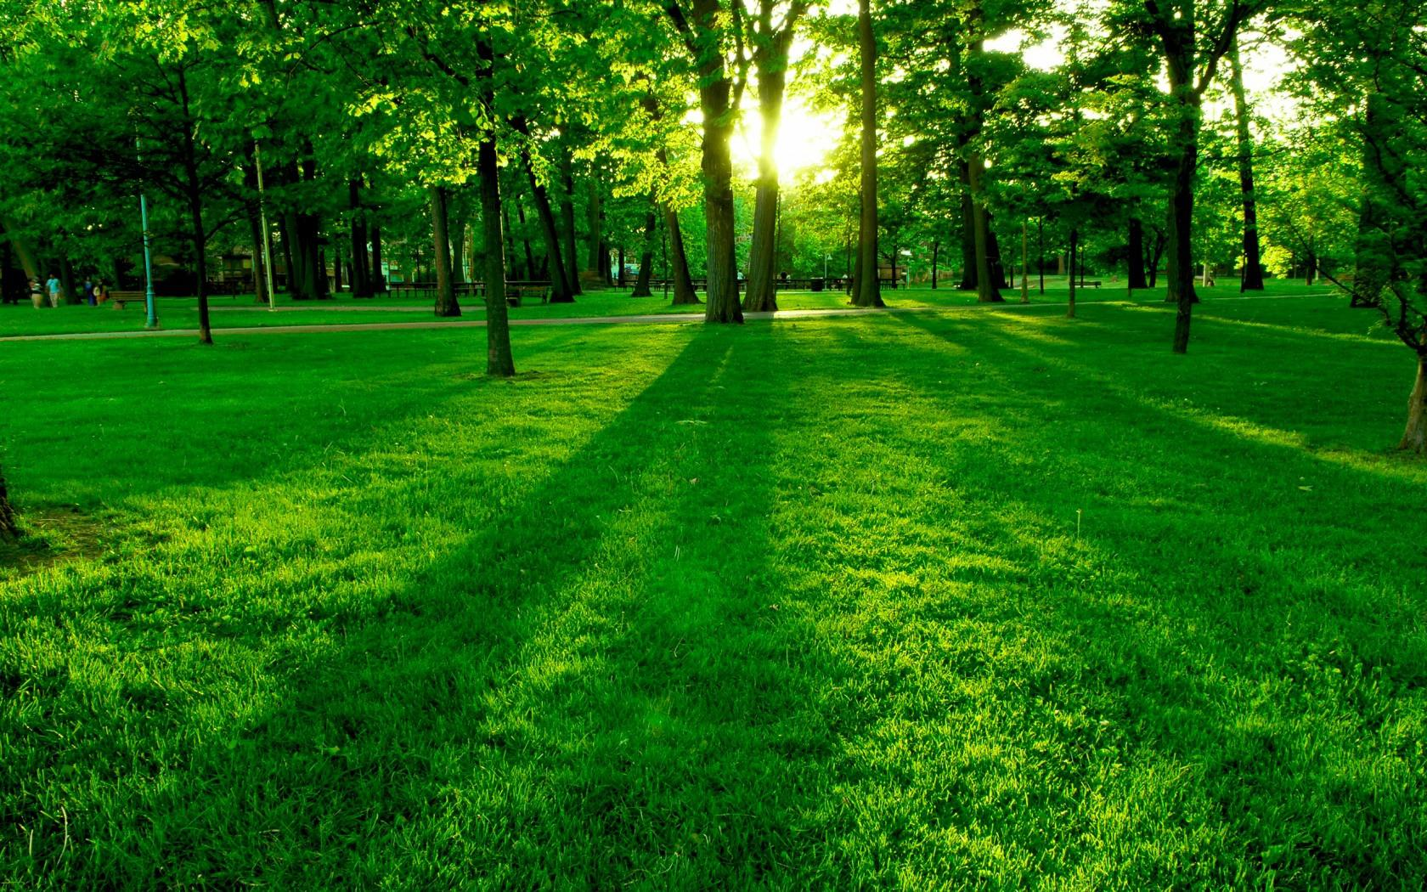
Угрупування та екосистеми

Slide 2
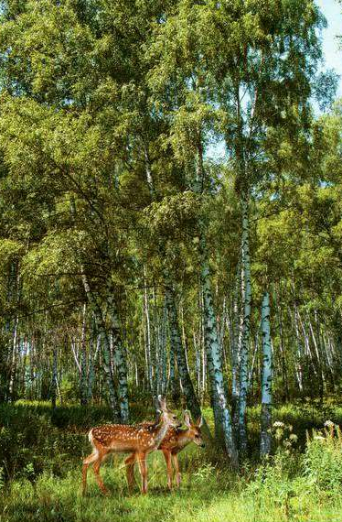
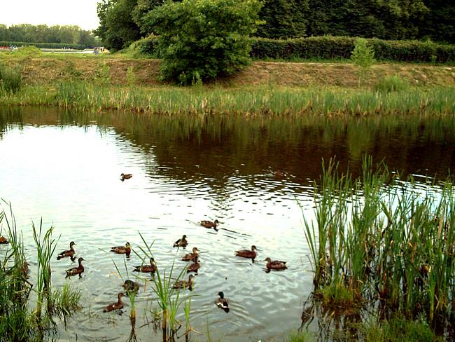
Біоценоз – це стабільна історично усталена сукупність популяцій рослин, тварин, грибів та мікроорганізмів, пристосованих до сумісного проживання на однорідній ділянці території

Slide 3
Складові частини біоценозу
фітоценоз
зооценоз
мікоценоз
мікробіоценоз

Slide 4
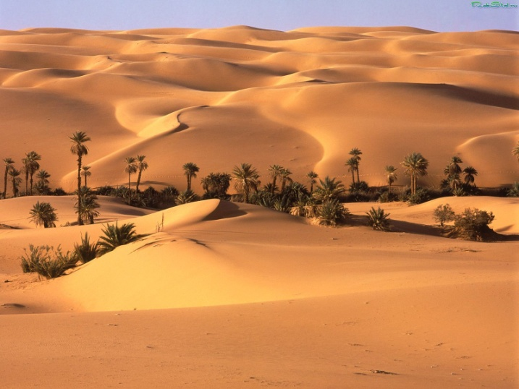
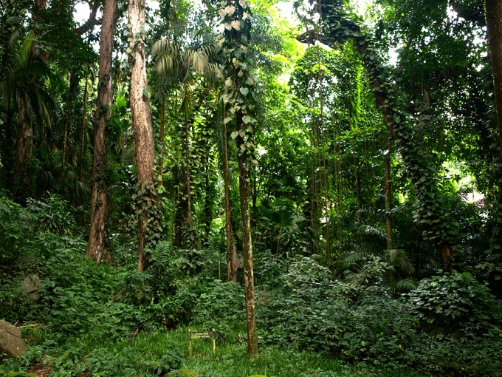
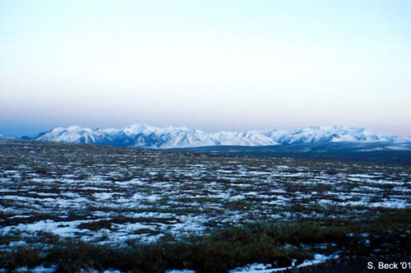
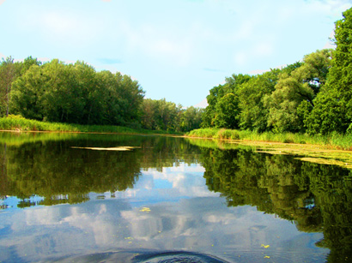
Бідні видами біоценози
Багаті видами біоценози

Slide 5
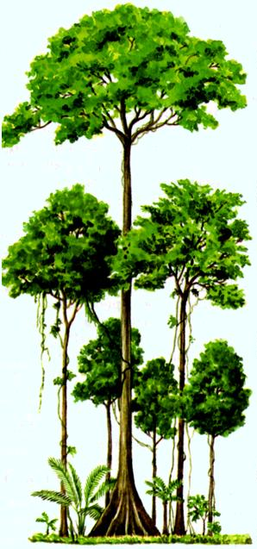
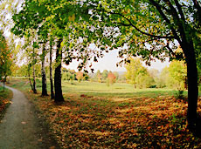
Просторова структура біоценозу
Ярусність
Мозаїчність

Slide 6
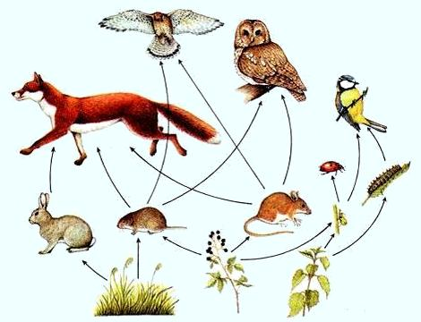
Трофічна структура біоценозу

Slide 7
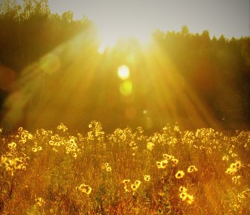
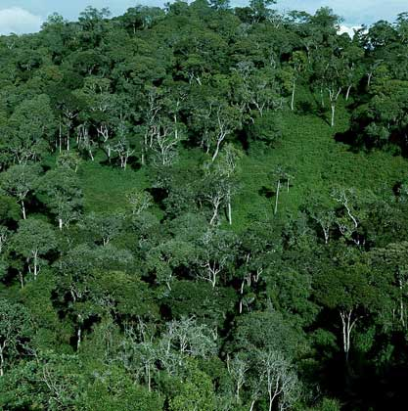
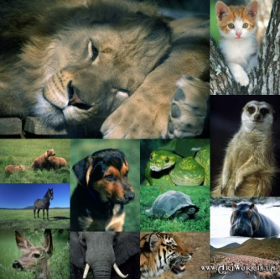
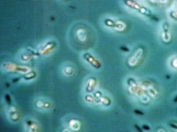
Екосистема
Абіотична частина
Біотична частина
клімат, температура, світло, вологість, склад ґрунту
редуценти
продуценти
консументи

Slide 8
Біогеоценоз – це історично сформований взаємозумовлений комплекс живих і неживих компонентів певної ділянки земної поверхні, пов'язаних між собою обміном речовин і енергії
біотоп
біоценоз
біогеоценоз

